Slide 1
INSUFICIENCIA CARDÍACA
María Pérez-Torres Lobato
Juan Sánchez Orta
Juan de las Morenas Iglesias
Gemma Rodríguez Villadeamigo
César García-Mauriño Peñín

Slide 2
¿Qué es la insuficiencia cardiaca?
Es el estado fisiopatológico y clínico en el cual el corazón es incapaz de bombear sangre de acuerdo a los requerimientos metabólicos periféricos o que lo hace con presiones de llenado elevadas.
El proceso que lleva a IC se puede esquematizar como:

Slide 3
Mecanismos de sobrecarga
Sobrecargas de volumen
Sobrecargas de presión
Disminución de la contractilidad
Disminución de la distensibilidad

Slide 4
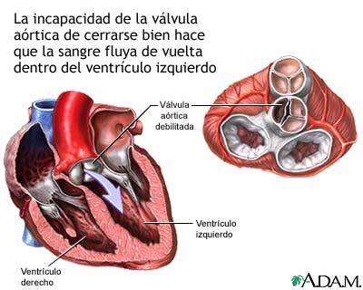
Sobrecarga de volumen
Típicamente se produce como consecuencia de insuficiencias valvulares.
Lo primero que se observa es un aumento del volumen diastólico, con aumento del volumen de eyección y posteriormente se establece una hipertrofia de tipo excéntrica (dilatación del corazón).

Slide 5
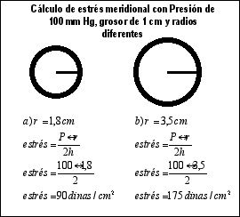
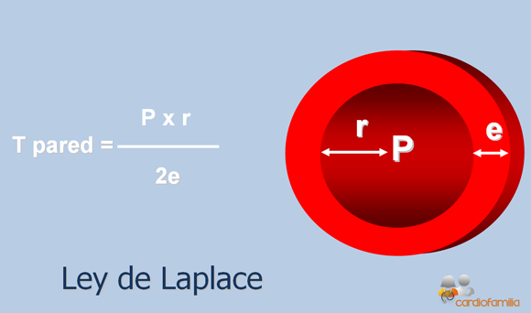
Sobrecarga de volumen
De acuerdo a la ley de Laplace, cuando se produce una dilatación progresiva del ventrículo sin un engrosamiento proporcional de la pared ventricular…

Slide 6
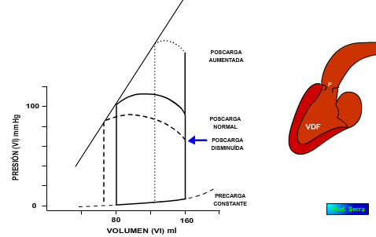
Se observa un aumento de la tensión sobre la pared ventricular, es decir, de la poscarga, con el consiguiente aumento de la dificultad para contraerse contra la misma presión intracavitaria.

Slide 7
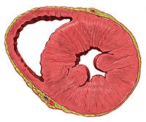
Para compensar el aumento de la poscarga…
Aumenta el volumen de fin de diástole (precarga)
→activación de mecanismos de aumento de volumen (disminución de la eliminación renal de orina…), que permiten el incremento del retorno venoso.
Aumenta el espesor (sin incremento paralelo del flujo coronario)
→aumento demanda de oxígeno (

Slide 8
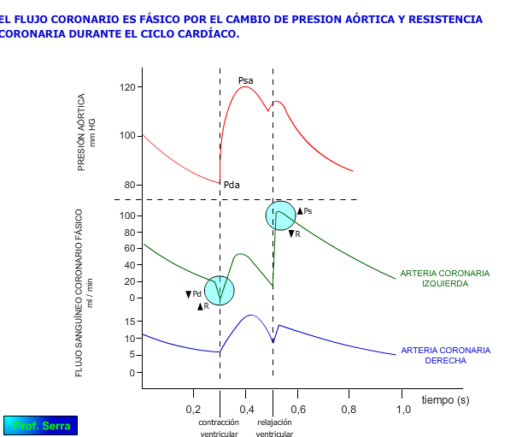
A medida que aumenta la gravedad de la insuficiencia aórtica, la fracción de eyección disminuye porque se llega a los límites de la dilatación del VI y no puede producirse más hipertrofia sin grados significativos de isquemia
La isquemia se produce por la disminución del flujo coronario cuando aumenta la demanda de oxígeno. Esto se debe a la rápida caída de la presión diastólica aórtica cuando el flujo coronario sería máximo (al inicio de la diástole, que coincide con una relajación muscular y una alta presión aórtica) pero está forzosamente disminuido.

Slide 9
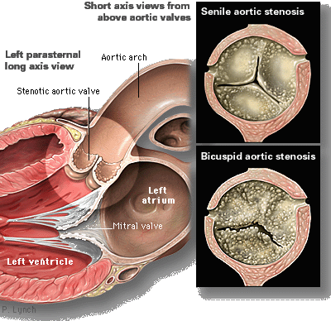
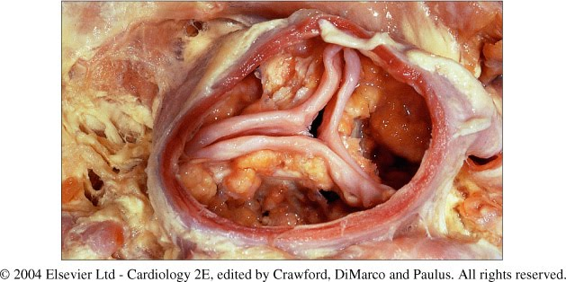
Sobrecarga de presión
Se produce por situaciones como las estenosis de las válvulas sigmoideas
La estenosis aórtica es una enfermedad de la válvula aórtica que consiste en su estrechamiento (disminución de su superficie y diámetro) ocasionando una dificultad en la eyección de sangre del ventrículo izquierdo hacia todo el organismo

Slide 10
Sobrecarga de presión
El mecanismo habitual de compensación es la hipertrofia miocárdica de tipo "concéntrica".

Slide 11
Sobrecarga de presión
La hipertrofia concéntrica da lugar a…
Isquemia
Disfunción diastólica→dilatación

Slide 12
Deterioro de la contractilidad
El estado final de todo tipo de sobrecarga ventricular progresiva es el deterioro de la contractilidad, que lleva a un aumento de la presión y volumen de fin de diástole, aumento del volumen de fin de sístole y una disminución del volumen eyectivo.
También puede producirse por un infarto de miocardio→ la oclusión de una arteria coronaria da lugar a isquemia de la parte del tejido que irriga con la consiguiente pérdida de masa contráctil

Slide 13
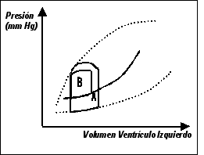
Disminución de la distensibilidad ventricular
Presiones de llenado ventricular
Volumen de eyección
A: Estado normal.
B: Estado de disminución de la
distensibilidad.

Slide 14
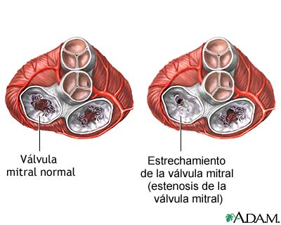
Otras causas de disminución del llenado ventricular:
1) Estenosis mitral

Slide 15
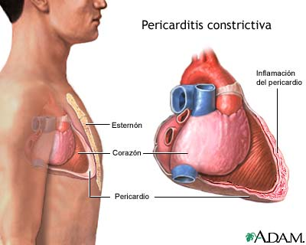
Otras causas de disminución del llenado ventricular:
2) Pericarditis constrictiva

Slide 16
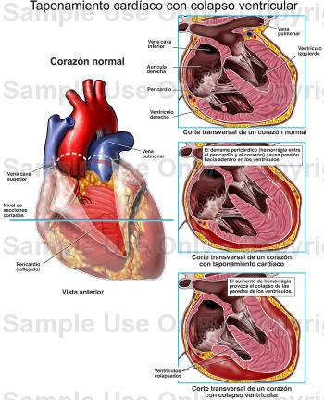
Otras causas de disminución del llenado ventricular:
3) Derrame pericárdico a tensión (taponamiento):

Slide 17
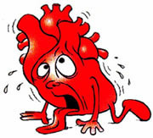
Disfunción ventricular
Disfunción Sistólica
Disfunción Diastólica
Insuficiencia Cardíaca Derecha

Slide 18
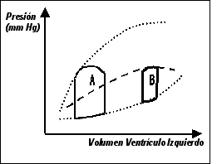
Disfunción ventricular
1) Disfunción Sistólica
Contractilidad
Postcarga
Disminución eyección sanguínea
A = estado normal
B = estado de deterioro por la sobrecarga.

Slide 19
Disfunción ventricular
2) Disfunción Diastólica
Relajación
Rigidez
Congestión
A: Estado normal.
B:Estado de disminución de la distensibilidad.

Slide 20
Disfunción ventricular
3) Insuficiencia Cardíaca derecha
Paredes VD más delgadas que VI
VD se vacía contra resistencia baja
VD tolera mal aumento postcarga
Corazón derecho VS izquierdo

Slide 21
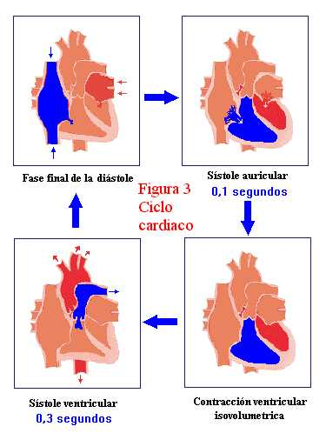
Mecanismos de compensación
1) Mecanismo de Frank-Starling
Cualquier grado de precarga
Volumen de eyección menor
Vaciamiento incompleto ventrículo
Mayor volumen diastólico ventricular

Slide 22
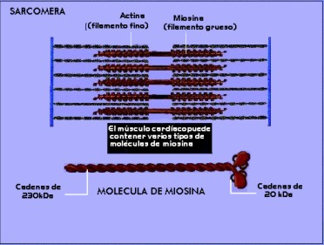
Mecanismos de compensación
1) Mecanismo de Frank-Starling

Slide 23
Mecanismos de compensación
2) Hipertrofia ventricular
Pero…¿Cómo?
Dilatación cámara VI
Stress
Aumento presión interventricular

Slide 24
Mecanismos de compensación
2) Hipertrofia ventricular
Tipos de hipertrofia:

Slide 25
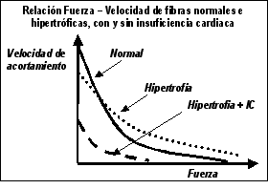
Mecanismos de compensación
2) Hipertrofia ventricular
Problema

Slide 26
Activación Neurohormonal
Ante una disminución del GC, se producen una seríe de ajustes sistémicos que van a intentar asegurar el flujo sanguíneo a los órganos vitales:
A) Sistema Adrenérgico (Activación Simpática)
B) Sistema Renina-Angiotensina-Aldosterona
C) Hormona Antidiurética
La activación crónica de estos mecanismos produce efectos deletéreos en el corazón insuficiente

Slide 27
Sistema Adrenérgico (Activación Simpática)
Esta Hiperactividad Adrenérgica pretende asegurar el gasto cardíaco adecuado ante la disfunción producida
Excesivo aumento de los niveles de NA ante un esfuerzo
En pacientes con IC moderada
Niveles de NA aumentados en situación de reposo
En pacientes con IC severa

Slide 28
El aumento de catecolaminas:
1) Estimula a los receptores B-adrenérgicos del corazón:
- Aumento de la FC (taquicardia)
- Aumento de la contractibilidad
Aumento del GC
-Venoconstricción
· Aumento del VS por aumento de la precarga
Vasoconstricción arterial
· Aumento de la RVS
2) Estimula a los receptores Alfa1-adrenérgicos venosos y arteriales:
Vasoconstricción

Slide 29
Ante los continuos niveles elevados de NA, se produce una disminución de los depósitos de NA intramiocárdicos y receptores B-adrenérgicos
1. Disminuye la densidad de receptores B1-adrenérgicos
La respuesta a la activación del Sistema Nervioso Simpático se ve disminuida. Se produce una disminución de la sensibilidad a las catecolaminas y una respuesta inotrópica disminuida
2. La continua estimulación causa apoptosis miocítica
3. Disminuye la sensibilidad de los B1-receptores

Slide 30
Efectos perjudiciales del tono simpático elevado y niveles aumentados de las catecolaminas circulantes:
Redistribución del GC
Disminución del flujo renal, esplénico, a la piel… asegurando la perfusión de cerebro y corazón
Aumento de las arritmias
La NA en elevadas concentraciones actúa como sustancia cardiotóxica
Cardiotoxicidad
Aumento excesivo de la poscarga

Slide 31
Examen
Con respecto a la activación hormonal, es FALSO que:
En casos de IC moderada la elevación de NA en el esfuerzo es mucho mayor que en sujetos normales
Existe mayor liberación de NA desde las terminaciones adrenérgicas hacia el plasma y menor recaptación por dichas terminaciones
En pacientes con IC, la concentración de NA y el número de receptores B-adrenérgicos del miocardio están disminuidos, causando una respuesta disminuida a la estimulación simpática
El aumento de las catecolaminas disminuye la resistencia vascular sistémica
Las catecolaminas producen taquicardia y aumento de las arritmias
D) El aumento de las catecolaminas disminuye la resistencia vascular sistémica

Slide 32
Sistema Renina-Angiotensina-Aldosterona
Activación del SRAA:
Disminución del flujo renal, debido a redistribución del GC, debido a aumento de la RVS, debido a la vasoconstricción arterial
Activación de barorreceptores en el lecho vascular
Estimulación de receptores B-adrenérgicos del aparato yuxtaglomerular
Disminución de Na+ plasmático

Slide 33
Efectos de la Angiotensina II:
Aumento de la precarga (volumen de llenado ventricular) → Aumento del volumen sistólico de eyección
Aumenta la RVS, mantiene así la PA
1. Potente vasoconstrictor
2. Aumenta la liberación de NA
Aumento de la FC y de la contractibilidad
Estimulación de la sed en el hipotálamo
3. Aumento del volumen intravascular
Producción de aldosterona

Slide 34
Efectos perjudiciales del SRAA:
Aumento excesivo de la poscarga
Angiotensina II
Hipertrofia miocitaria
Congestión pulmonar
Aldosterona

Slide 35
Examen
El sistema renina-angiotensina-aldosterona (Elegir lo CORRECTO):
Se activa cuando aumenta el gasto cardíaco
La estimulación de los B-receptores del aparato yuxtaglomerular renal es uno de los principales mecanismos de activación
Los altos niveles de Na+ plasmáticos determinan la activación del sistema
La Angiotensina II es un potente vasodilatador
La aldosterona estimula la sed a nivel hipotalámico
B) La estimulación de los B-receptores del aparato yuxtaglomerular renal es uno de los principales mecanismos de activación

Slide 36
Hormona antidiurética
Hormona secretada por la hipófisis posterior cuya secreción aumenta en la IC al aumentar los niveles de AGII
Aumento del volumen intravascular, con el consiguiente aumento de la precarga y del volumen de eyección

Slide 37
Efectos perjudiciales de la activación crónica de los mecanismos neurohormonales
El aumento del volumen intravascular y del retorno venoso pueden conducir a una congestión pulmonar
El aumento de la Resistencia Vascular Sistemica produce un incremento de la poscarga que en el corazón deficiente puede conducir a una disminución del GC
La estimulación simpática contínua produce una disminución de la sensibilidad miocárdica a las catecolaminas (respuesta inotrópica disminuida)

Slide 38
Síntomas de la insuficiencia cardíaca (IC)

Slide 39
Síntomas
Son variables en función del tipo de insuficiencia
Varían de unas personas a otras
Dependen del grado de insuficiencia que se padezca

Slide 40
Síntomas
Surgen principalmente como consecuencia de los dos efectos principales de la IC:
Acumulación de líquidos o congestión
Escaso flujo sanguíneo al organismo

Slide 41
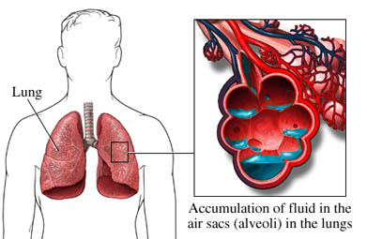
Síntomas
Síntomas derivados de la acumulación de líquidos:
DISNEA
Tos nocturna
Sibilancias
Edema pulmonar
Edema periférico
Aumento de peso
Hinchazón en los tobillos

Slide 42
Disnea
Es el síntoma más característico de la insuficiencia cardíaca
Es una sensación desagradable de dificultad para respirar (fatiga respiratoria)
Es reflejo de la dificultad del O2 para pasar por el espacio alvéolo-capilar
Presenta variedades como la ortopnea o la disnea paroxística nocturna

Slide 43
El grado de insuficiencia viene marcado por el grado de esfuerzo que provoca la disnea
Tipo I: la disnea aparece por esfuerzos poco habituales y prolongados
Tipo II: La disnea aparece por esfuerzos moderados
Tipo III: La disnea se presenta con pequeños esfuerzos
Tipo IV: La disnea aparece con esfuerzos mínimos o en reposo

Slide 44
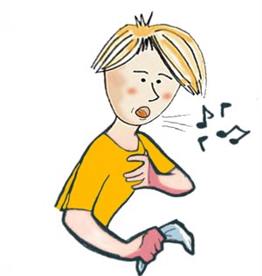
Tos nocturna y sibilancias
Causadas por la acumulación de líquidos en los pulmones
Las sibilancias son un sonido agudo y silbante producido al pasar el aire por las vías respiratorias congestionadas

Slide 45
Edema pulmonar
Es la expresión más grave de la hipertensión capilar pulmonar
Se acompaña de la extravasación de sangre hacia los alvéolos y pudiendo llegar a los bronquios Hemoptisis

Slide 46
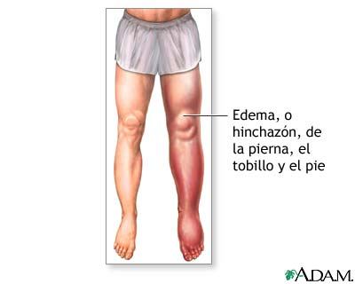
Aumento de peso:
Las personas con IC sufren rápidas modificaciones de peso debido a la retención de líquidos. Es frecuente el malestar epigástrico.
Hinchazón en los tobillos, que puede extenderse a piernas muslos y abdomen

Slide 47
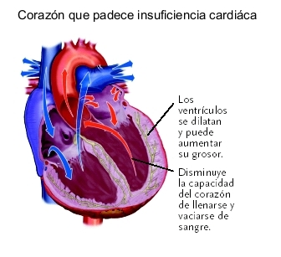
Síntomas
Síntomas derivados del escaso flujo sanguíneo al organismo:
Cansancio/Fatiga
Mareo
Frecuencia cardíaca rápida
(taquicardia)

Slide 48
Cansancio o fatiga
Al reducirse la capacidad de bombeo del corazón llega menos sangre (nutrientes y O2) a los músculos. Por ello éstos se cansan con mayor rapidez Astenia.
El ejercicio moderado y el entrenamiento mejora este síntoma

Slide 49
Mareo
Puede estar causado por:
Flujo sanguíneo cerebral inferior al habitual
Efectos secundarios de los medicamentos para la IC
Percepción de latidos cardíacos irregulares y hipotensión postural

Slide 50
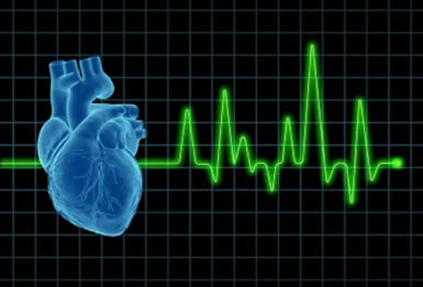
Frecuencia cardíaca rápida o Taquicardia
El corazón intenta compensar el bombeo deficiente latiendo más deprisa para mantener el mismo flujo sanguíneo
Se produce por la liberación de catecolaminas que activan mecanismos compensatorios
GC = FC x V

Slide 51
Otros síntomas son la pérdida de apetito o la necesidad de orinar por la noche (nicturia)
También pueden considerarse síntomas emocionales como la ansiedad o la depresión debido a la IC

Slide 52
Tratamiento no farmacológico
Reducir el consumo de líquidos
Restricción de sal
Eliminar el hábito de fumar
Limitar la ingestión de alcohol
Realizar ejercicio moderado

Slide 53
SHOCK

Slide 54
Shock hipovolémico
Shock neurogénico
Shock por disfunción
vasomotora
Shock séptico
Shock por obstrucción al flujo
Shock cardiógeno o cardíaco

Slide 55
El shock cardiógeno es la forma más grave de insuficiencia cardíaca y se caracteriza por una disminución generalizada y grave de la perfusión tisular.
↓ Gasto cardíaco
↑ Presiones de llenado del VI y presión pulmonar
↑ Resistencias pulmonar y sistémica
…↓ [ATP]

Slide 56
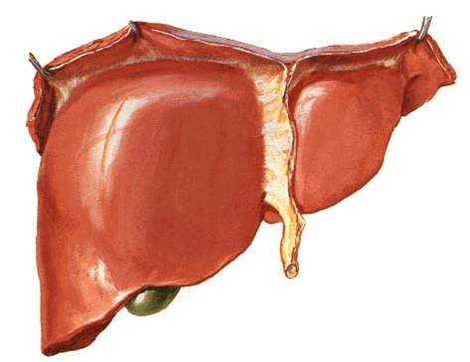
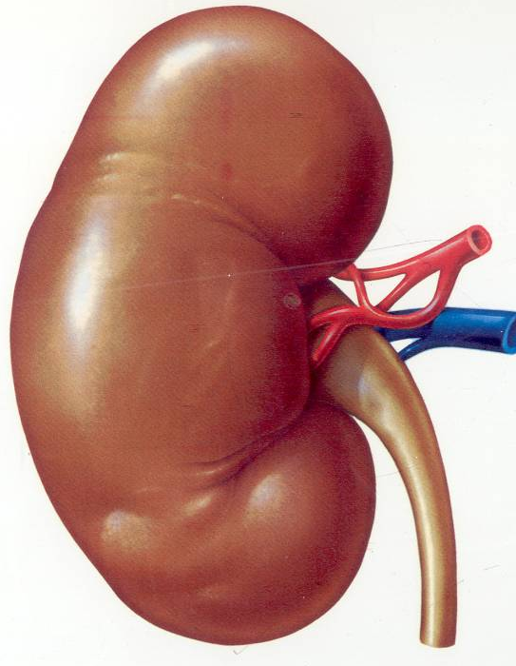
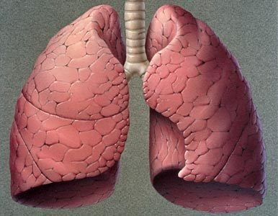
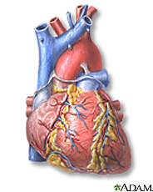

Slide 57
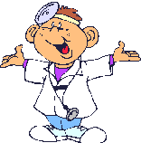
¿Qué ocurre con la presión arterial en el shock circulatorio?

Slide 58
Ciclo de retroalimentación positiva
ESQUEMA

Slide 59
FASES DEL SHOCK CARDIÓGENO
Etapa no progresiva o etapa de hipotensión compensada.
Etapa progresiva o de hipotensión descompensada.
Etapa irreversible

Slide 60
FASES DEL SHOCK CARDIÓGENO
Etapa no progresiva o etapa de hipotensión compensada.
En esta etapa los mecanismos compensadores circulatorios normales (vasodilatación coronaria, aumento de frecuencia cardíaca, aumento de la contractilidad de las fibras musculares y respuesta hormonal compensadora) provocarán una completa recuperación sin necesidad de tratamiento.

Slide 61
FASES DEL SHOCK CARDIÓGENO
Etapa progresiva o de hipotensión descompensada.
En esta etapa, si no se sigue un tratamiento adecuado, el shock entra en un ciclo de retroalimentación positiva. Los síntomas dependen de:
el gran aumento de las resistencias vasculares
el déficit de flujo neurológico
el déficit de perfusión tisular.
ACIDOSIS

Slide 62
ACIDOSIS
Mala liberación de oxígeno
↓flujo tisular
Metabolismo anaerobio de glucólisis
Acumulación de CO2
Exceso de ácido láctico
Ácido carbónico
Otros ácidos

Slide 63
FASES DEL SHOCK CARDIÓGENO
Etapa irreversible
El shock ha progresado hasta el punto de ser mortal, aun con un tratamiento adecuado.
Se deben a:
Isquemia prolongada→ colapso multiorgánico
Mantenimiento de mecanismos compensadores que a la larga resultan perjudiciales.

Slide 64
TRATAMIENTO
¿Cuál es el principal objetivo del tratamiento para el shock?

Slide 65
TRATAMIENTO
Restablecer la perfusión hística adecuada mediante la normalización de la presión arterial y el gasto cardíaco.

Slide 66
TRATAMIENTO
Debe ser individualizado e incluye:
corrección de causas del shock
asistencia circulatoria mecánica:
contrapulsación intraaórtica
sistema de oxigenado de membrana extracorpóreo o circulación asistida
ventrículos artificiales
fármacos
Cirugía
Trombólisis
Angioplastia

Slide 67
TRATAMIENTO
fármacos
Dopamina
Noradrenalina
Dobutamina
Estimulantes adrenérgicos
Inhibidores de la fosfodiesterasa
vasodilatadores
Amrinona
Milrinona
Nitroglicerina

Slide 68
En el shock cardiógeno estricto (disfunción contráctil miocárdica) la mortalidad es superior al 90% y en el secundario a infarto de VD es de un 50-60%.
La mortalidad en caso de rotura de estructuras cardíacas es del 100% sin corrección quirúrgica.

Slide 69
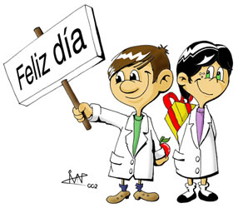
fin

